Slide 1

PJ1 说明
03/20
@2026 软件测试

Slide 2
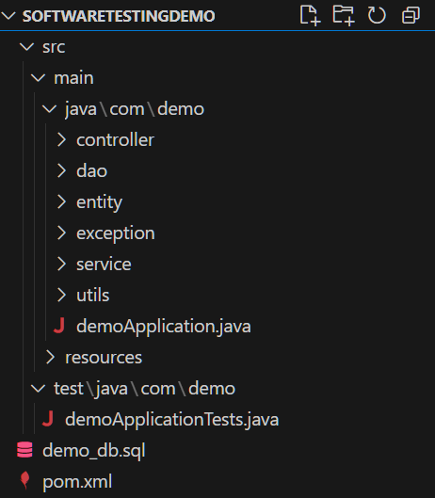
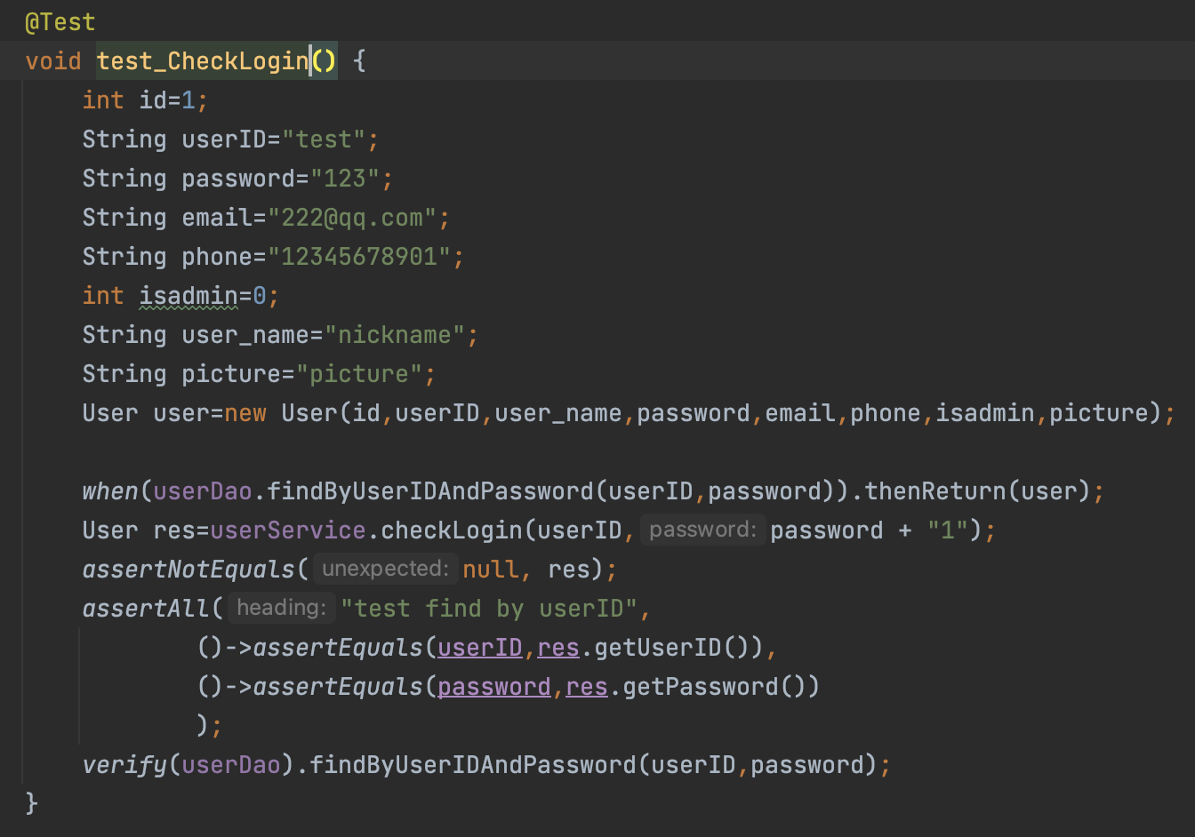
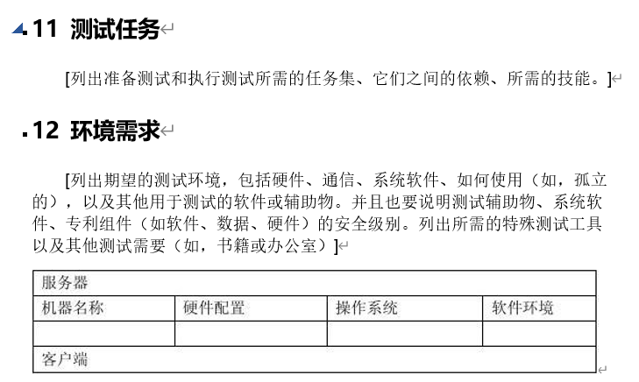
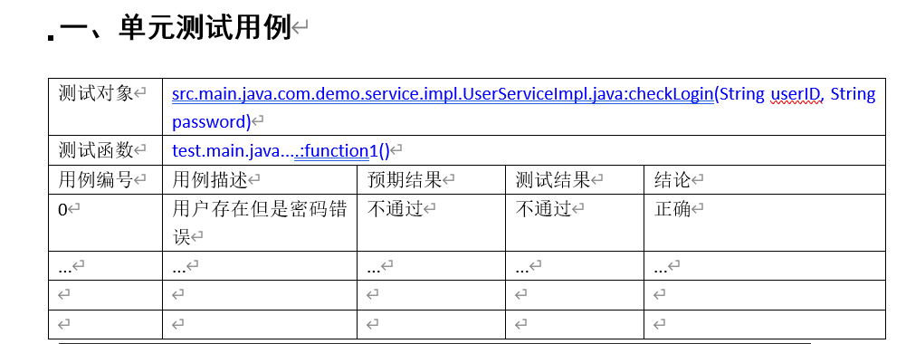
PJ1 软件项目测试
编写测试脚本
设计测试用例
基于junit框架编写单元测试和集成测试脚本完成测试任务，最后编写《测试总结报告》（附件3）
设计测试计划
设计单元测试用例测试service中的函数，集成测试用例测试controller类中的功能模块，并填写《测试用例设计文档》（附件2）
小组合作，分析项目的测试需求，根据模板撰写《项目测试计划书》（附件1）

Slide 3



测试用例任务一：编写单元测试
Service层函数
测试框架
结果归档
针对service中的单个函数进行单元测试，验证后端功能单元是否正常工作
基于junit框架编写单元测试脚本
《测试用例设计文档》记录测试过程和结果

Slide 4

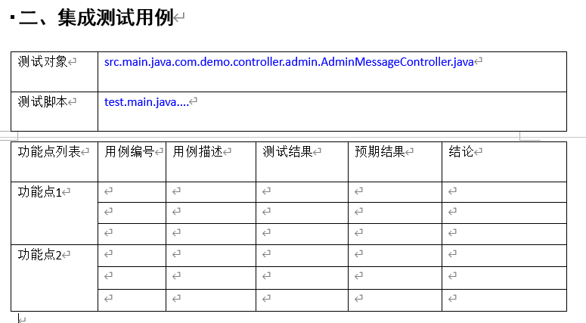


测试用例任务二：编写集成测试
Controller类
测试每个controller类中的所有接口，目标是
验证一组完整的前端请求是否可以被正确处理
功能点组合
观察和理解每个接口具有的功能，以及其
组合，针对不同功能点设计用例。
集成测试
编写junit代码，测试集成后的代码是否
能够正常工作

Slide 5
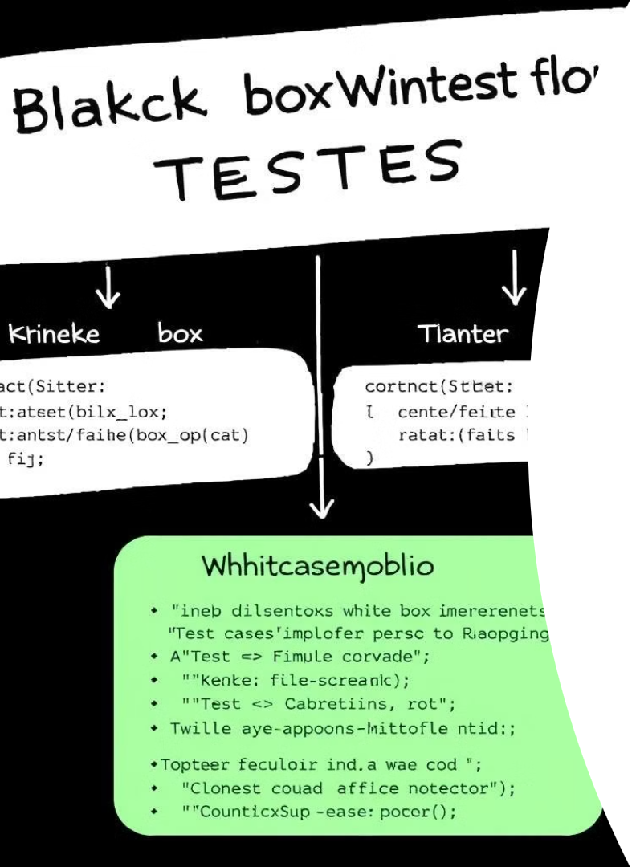
测试用例 构造指南
黑盒测试技术
等价类划分
边界值分析
白盒测试技术
语句覆盖
判定覆盖
设计原则
考虑测试完整性
减少测试用例冗余

Slide 6
提交说明
1
文档准备
将《软件测试计划书》（附件1）、《测试用例设计文档》 （附件2） 、《测试总结》 （附件3） 输出为pdf格式
2
代码整理
整理包含测试脚本的源码
3
打包提交
将文档与源码一起打包为"PJ1-小组编号.zip"压缩包
4
上传平台
将压缩包上传至elearning

Slide 7

重要日期
第8周
4月24日 PJ1 小组Pre
4月26日
PJ1 提交截止日
截止时间为4月26日24:00
如超过期限将酌情扣分

